Slide 1
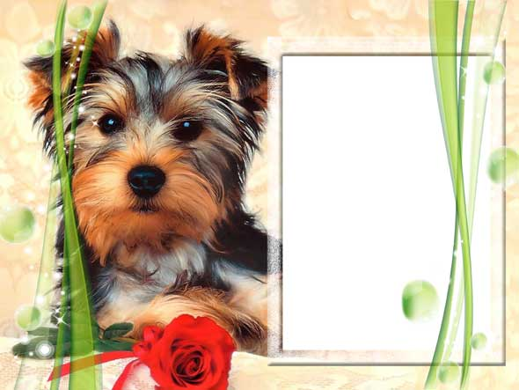
Породы
декоративных
собак

Slide 2
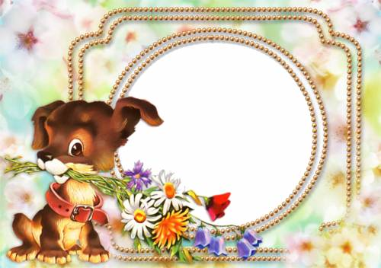
Спасибо
За
Внимание!

Slide 3
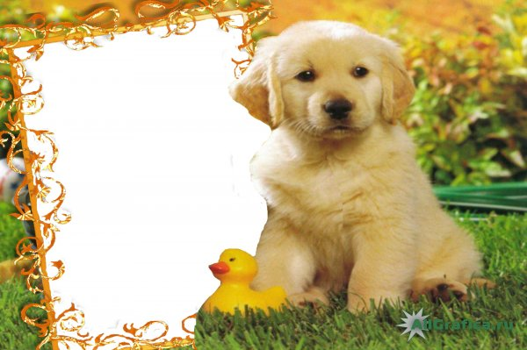
Используемые ресурсы:
http://graphics.in.ua/cat/PSD.Photo.Frame.With.A.Friendly.Dog.2362x1772.jpg шаблон слайда 1
http://www.artgrafica.net/uploads/posts/2009-05/thumbs/1242867041_allgrafica.jpg шаблон слайда 3
http://ramki.ucoz.de/_ph/3/2/930904156.jpg шаблон слайда 2

